Slide 1
Використання засобів медіаосвіти у роботі з обдарованими дітьми
Сагайдак Г.В.,
старший викладач кафедри психології та педагогіки ІФОІППО

Slide 2
ХХІ століття – час інформаційного суспільства
ЄДИНИЙ ІНФОРМАЦІЙНИЙ ОСВІТНІЙ ПРОСТІР
ОБ’ЄКТИВНИЙ ОСВІТНІЙ ПРОСТІР
ІНДИВІДУАЛЬНИЙ
ОСВІТНІЙ ПРОСТІР
УЧЕНЬ

Slide 3
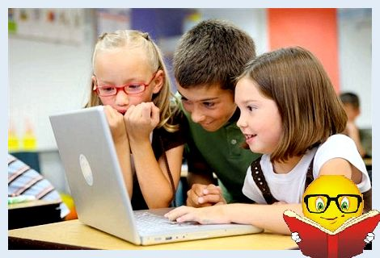
Навчання в інформаційному суспільстві вимагає більшої активності самих учнів, які освоюють техніки, прийоми, методи самонавчання.
Принципи навчання:
самостійність
кооперація (співробітництво)
інтерактивність (взаємодія)
креативність (творчість)

Slide 4
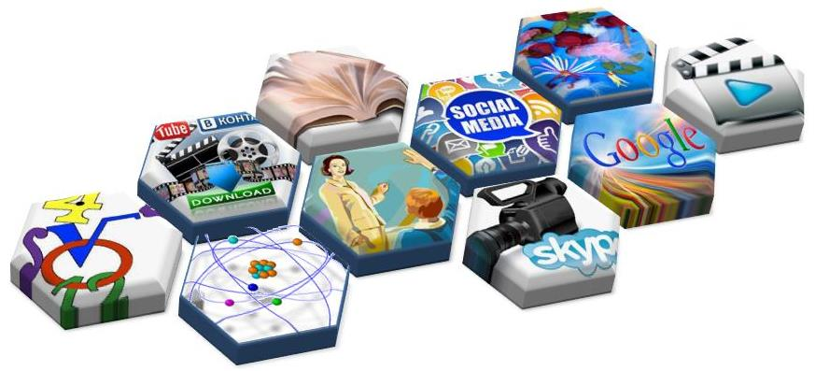
Медіа - це засоби, посередники, що використовуються для передачі повідомлень
преса
радіо
кіно
телебачення
фото
відео
інтернет
мобільна телефонія

Slide 5
Медіаосвіта – навчання теорії та практичним умінням для опанування сучасними мас-медіа
Медіаосвіта є частиною основних прав кожного громадянина будь-якої країни світу на свободу самовираження і права на інформацію
(документи ЮНЕСКО)

Slide 6
Завдання медіаосвіти - підготувати особистість до
життя в інформаційному суспільстві
безпечної та ефективної взаємодії із сучасною системою мас- медіа
сприйняття інформації
формування критичного мислення
навчання різноманітним формам самовираження

Slide 7
Завдання педагога
заохочувати і розвивати в учнів бажання ставити обґрунтовані проблемні питання, пов’язані з медіа;
використовувати дослідницьку методику;
допомогти учням розвинути здатність використовувати різноманітність первинних джерел медіаінформації;
організовувати проведення дискусій;
підтримувати відкриті обговорення;
заохочувати учнів розмірковувати над їх власними медійними дослідами і діяти на основі знайденого розуміння.

Slide 8
Засоби медіаосвіти
Комплексне вивчення преси, телебачення, відео…
Розширення форм і змісту дозвілля
Оволодіння мистецтвом фотографії, кіно…
Аналіз медіатекстів
Потреба у спілкуванні

Slide 9
Використання засобів медіаосвіти у роботі з обдарованими дітьми дозволяють:
підвищити рівень мотивації до навчальної діяльності;
критично сприймати медіаінформацію;
формувати уміння керувати потоком інформаційних ресурсів;
опановувати комунікаційні технології та стратегії їх використання.

Slide 10
Щоб дитина грамотно споживала медіа,
треба поставити її в позицію творця.
Л. Найдьонова

